Slide 1




ЖИшиЗА
Масленникова Светлана Александровна,
директор ГБОУ гимназии №192 Калининского района Санкт-Петербурга
«Брюсовская гимназия»

Slide 2

Гармонизация детско-родительских отношений
Создание видеоролика
Сценарный план
ЖИшиЗА
- это проект, направленный на гармонизацию детско-родительских отношений и отношений в детском коллективе

Slide 3





ЖИшиЗА
Этапы
1
2
3
Организационно-подготовительный
Презентационно-рефлексивный
Производственный

Slide 4
ЖИшиЗА
Технология
Организационно-подготовительный этап
1
1
2
3
4
Создание организационного комитета проекта
Информирование детей и молодежи о возможности анонимно описать ситуацию, которая их тревожит
Поступление в оргкомитет проекта обращения с описанием ситуации
Создание творческой рабочей группы

Slide 5
ЖИшиЗА
Технология
2
Производственный этап
1
2
3
Написание сценария и режиссура видеоролика
Съемка и монтаж видеосюжета
Съемка видео

Slide 6
ЖИшиЗА
Технология
3
Презентационно-
рефлексивный этап
1
2
Соответствие особенностям целевой аудитории
Разбор видеоролика
Демонстрация сюжета
Доступность для понимания

Slide 7
ВИДЕОКЕЙС
Технология
3
Рефлексия
1
2
3
4
5
Соответствие особенностям целевой аудитории
Доступность для понимания
Оптимальность способов разрешения проблемы
Польза от разбора видеокейса
Актуальность

Slide 8

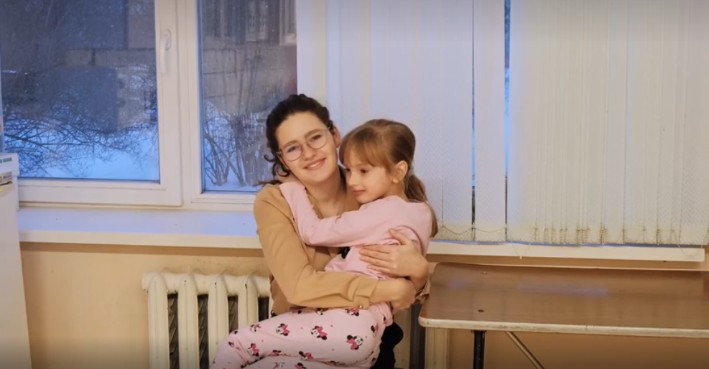

Пример видеосюжета
ЖИшиЗА 3 (1).mov — Яндекс Диск
подзаголовок
или
изображение

Slide 9




Достоинства
Интерактивная организация совместной деятельности
Формирование корпоративного поведения
Глубокое осмысление проблемы
Возможность тиражирования
Повышение качества работы
Возможность проявление творчества

Slide 10





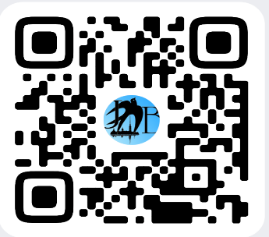
Брюсовская гимназия
Государственное бюджетное общеобразовательное учреждение гимназия №192 Калининского района Санкт-Петербурга «Брюсовская гимназия»
Наш адрес:
195271, Санкт–Петербург, Брюсовская д.10, лит.А
Наши контакты:
Телефон: 417-53-81, факс 417-53-80
Электронная почта: school@g192.spb.ru
Сайт: http://g192.spb.ru

